Slide 1
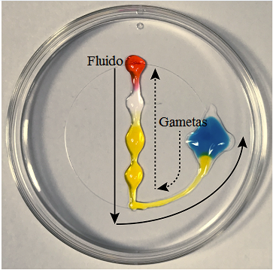
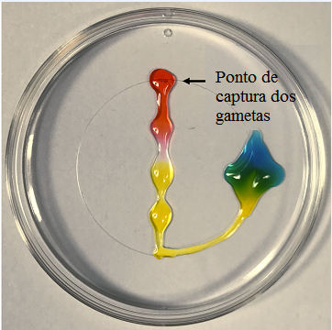
DISPOSITIVO PARA A SELEÇÃO DE ESPERMATOZOIDES MÓVEIS DO SÉMEN.
EDMUND CHADA BARACAT; HAMILTON DE MARTIN; JOSÉ MARIA SOARES JUNIOR; MARCELLO ANTÔNIO SIGNORELLI COCUZZA; MIGUEL SROUGI.
INTRODUÇÃO
A reprodução assistida é um método já há muito difundido pela medicina. No entanto, os diversos métodos disponíveis para a seleção dos espermatozoides ainda possuem limitações. Neste sentido, a presente invenção baseia-se na tendência que os espermatozoides possuem em nadar contra o fluxo de líquido para selecionar aqueles com maior mobilidade a partir de amostra seminal inicial, incrementando o número relativo de gametas móveis, morfologicamente normais e/ou geneticamente normais mais adequados à técnica de injeção intracitoplasmática de espermatozoides (ICSI).
Além disso, o invento resulta de uma melhora no processo de produção, pois realiza a seleção de espermatozoides a partir de máquinas, processos e insumos já disponíveis no mercado e empregando um material de baixo custo.
APLICAÇÕES E PÚBLICO ALVO
A tecnologia serve como ferramenta de apoio no setor da medicina, na área de Saúde e Cuidados (Humanos e animais), visando melhorar processos da reprodução assistida humana e animal.
Figuras – Visão geral do processo. As setas contínuas mostram o mecanismo de contracorrente do sistema e as setas tracejadas evidenciam a direção de migração dos espermatozoides.
ESTÁGIO DE DESENVOLVIMENTO
Área: Saúde e Cuidados (Humanos e Animais) 0064/2018 Faculdade de Medicina - USP
Protegida sob o nº: BR 13 2018 016456 1
APOIO E FOMENTO: CAPES
Polo São Paulo
alelima@usp.br www.patentes.usp.br

